Slide 1
Stratified Analysis of AEC
2026. 07. 29
JangHoon Chun
Department of, Medical Device Engineering & Management
Gangnam Severance Hospital,
Yonsei University College of Medicine

Slide 2
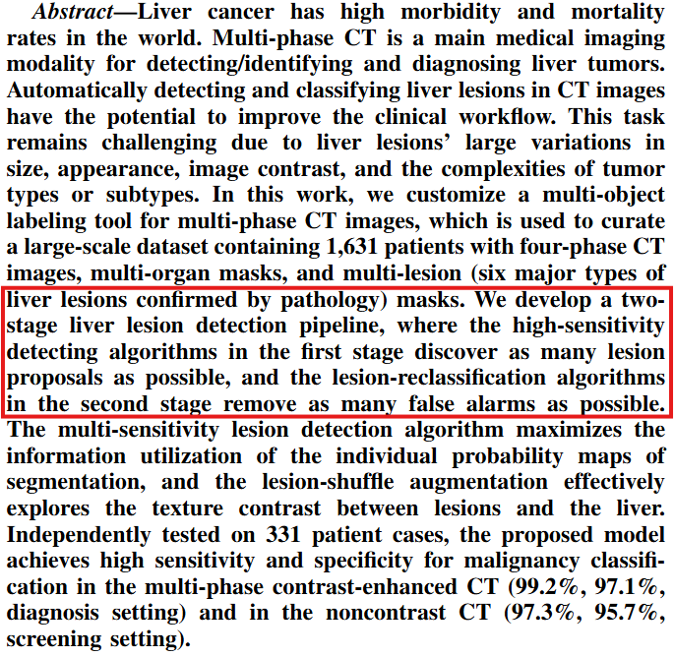
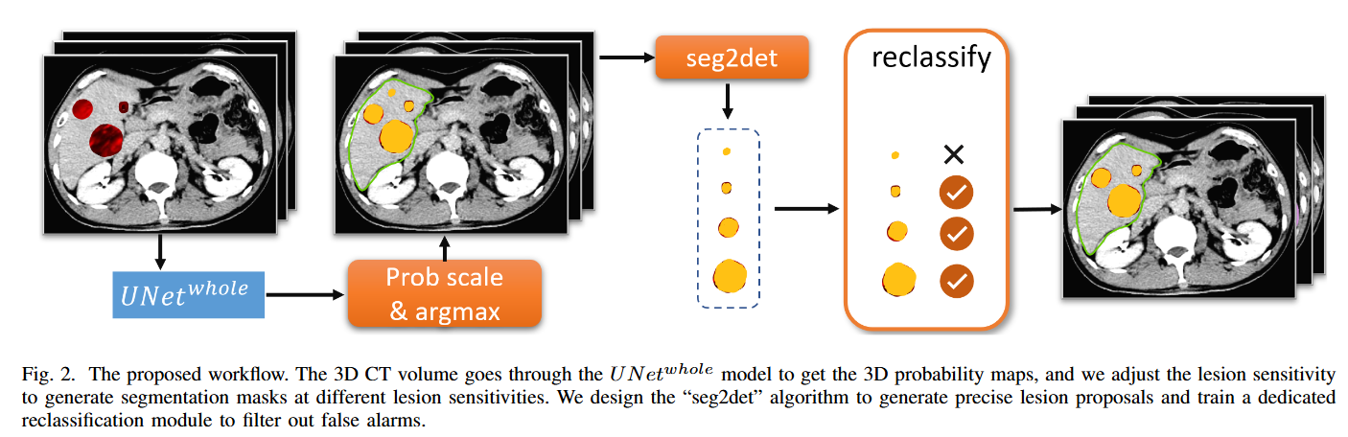
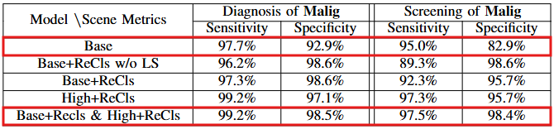
Reference Papers
A Cascaded Approach for ultraly High Performance Lesion Detection and False Positive Removal in Liver CT Scans
  단계적 위양성 제거로 검출 성능 확보 — AEC 층화 분석의 방법론적 토대
  검출 후 위양성을 단계적으로 제거하는 이 논문의 2단계(cascaded) 접근법은, 위양성을 통제하며 병변 검출 성능을 확보해야 하는 본 연구의 AEC 층화 분석 방법론에 직접적인 참고가 된다.

Slide 3
Reference Papers
① TP vs FP · 위양성 감소
  Setio AAA, et al. Multi-view ConvNets FP reduction. IEEE TMI 2016;35:1160–1169.
  → false positive reduction, Convnets Fusion (single view, committee-fusion, late-fusion, mixed-fusion)
  → 그래서 AEC 프로파일 분석에서 위양성을 줄이는 판별에 활용함
② 체격 의존성 · AEC 프로파일 정규화
  McCollough C, et al. AAPM Report 220: WED·SSDE. 2014.
  → 체격(WED, Water Equivalent Diameter)에 따라 선량·AEC 프로파일이 달라짐
  → 그래서 WED 기반 patient-normalized 전처리로 체격 영향을 보정함
③ 성별 층화
  Mulkens TH, et al. Attenuation-based online TCM. AJR 2005.
  → AEC 변조량이 성별에 따라 유의하게 다름 (흉부 p=0.003·복부 p=0.002)
  → 그래서 남녀를 분리해 AEC를 따로 분석함
④ BMI 사분위 컷오프
  WHO Expert Consultation. Appropriate BMI for Asian populations. Lancet 2004;363:157–163.
  → 한국·아시아 환자는 서양 기준보다 낮은 컷오프(과체중 ≥23·비만 ≥25)로 나누는 것이 적절함
  → 그래서 아시아 컷오프로 BMI 사분위·군을 나눠 AEC 차이를 층화 분석함

Slide 4
Research Workflow
Stage 1
Clinic 변수
Sex · Age
Height · Weight
Logistic Regression
Cutoff
@ Sensitivity 90
Confusion Matrix
Stage 2
Predicted Positive
Stage 1 결과 (TP + FP)
AEC Curve Data
Reclassification

Slide 5
Research Summary
전체 분석: 진양성(TP)·위양성(FP) AEC 차이는 통계적으로 의미 없음 (전체 통합, p > 0.05)
단, 성별·BMI로 그룹을 나눠 보면 일부 그룹에서 차이가 나타남
  남성(Male): 전체에서는 의미 있는 차이(p < 0.05)였으나, 성별과 BMI로 다시 나누면 차이가 사라짐(p > 0.05)
  여성(Female): 전체에서는 의미 없었으나(p > 0.05), BMI가 가장 낮은 구간(Q1)에서만 의미 있는 차이(p < 0.05)
시사점: 전체 통합 결과가 세부 그룹의 효과를 가리므로, 성별·BMI 그룹별 차이를 고려한 평가가 필요

Slide 6
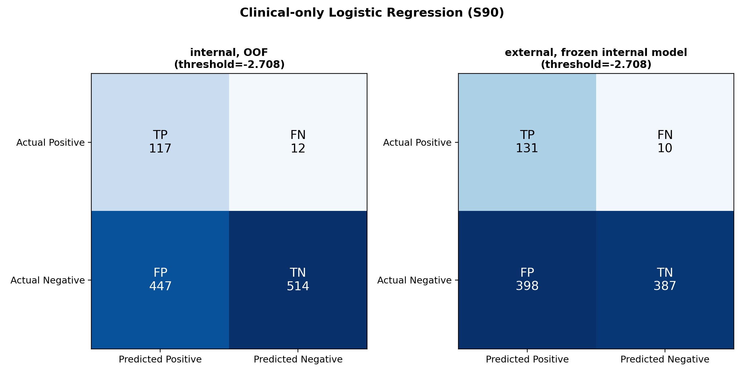
Detailed progress
Clinical 모델의 예측 양성군은 FP가 TP보다 크게 많아(447:117), TP/FP 구분을 위한 AEC 분석이 필요함

Slide 7
Detailed progress
AEC 곡선 비교 — Permutation Test (p-value 산출 방법)
  TP/FP AEC 곡선 차이는 RMSD 기반 2,000회 permutation test로 비모수 검정함
① 곡선 차이를 숫자로 압축
TP·FP 평균 곡선의 slice별 차이
→ RMSD = 0.0580
② 라벨 2,000회 무작위 섞기
TP/FP 재배치 후 RMSD 재계산
③ 관찰값과 비교
섞은 RMSD ≥ 관찰값 횟수 카운트
→ p-value 산출
p = (RMSD ≥ 관찰값 횟수 + 1) ÷ (전체 + 1)
+1: p가 0이 되지 않게 하는 표준 관례
p ≈ 0.0035 · 유의함
2,000회 중 6회 → 두 곡선은 다름
p ≈ 0.200 · 유의하지 않음
2,000회 중 400회 → 흔한 차이

Slide 8
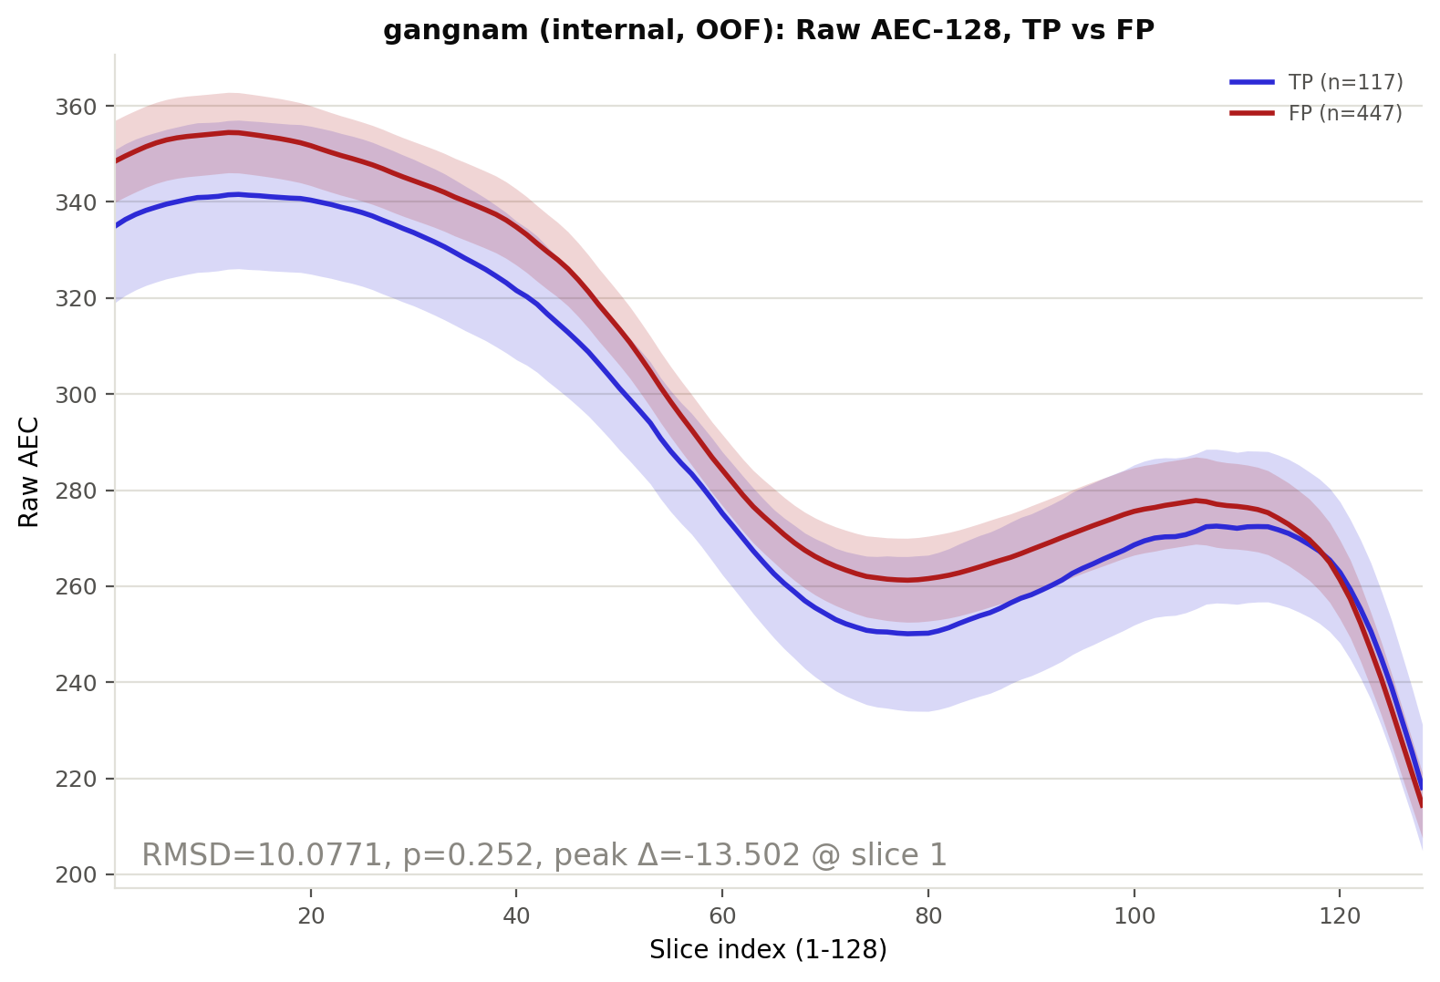
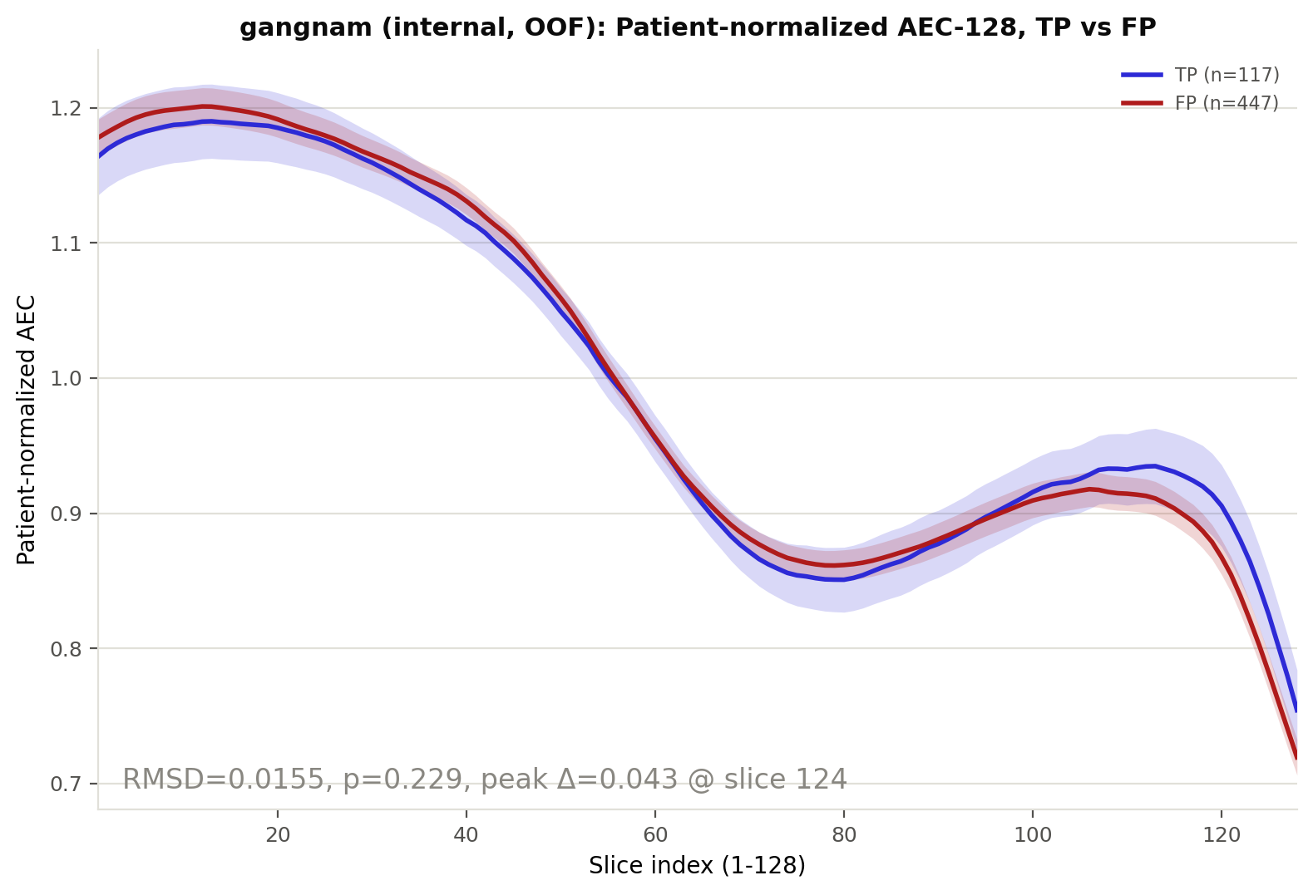
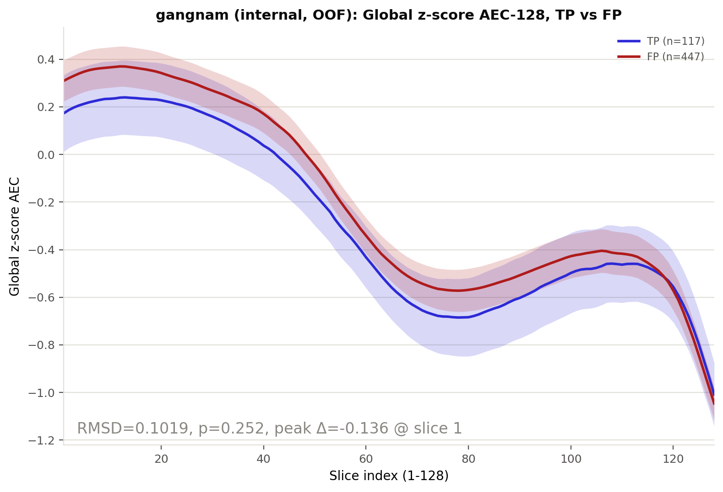
Detailed progress
Stage 1의 TP vs FP AEC Preprocessing 비교
  세 전처리(Raw·Patient·Global) 모두에서 AEC 곡선은 TP와 FP를 유의하게 구분하지 못함 (pooled)

Slide 9
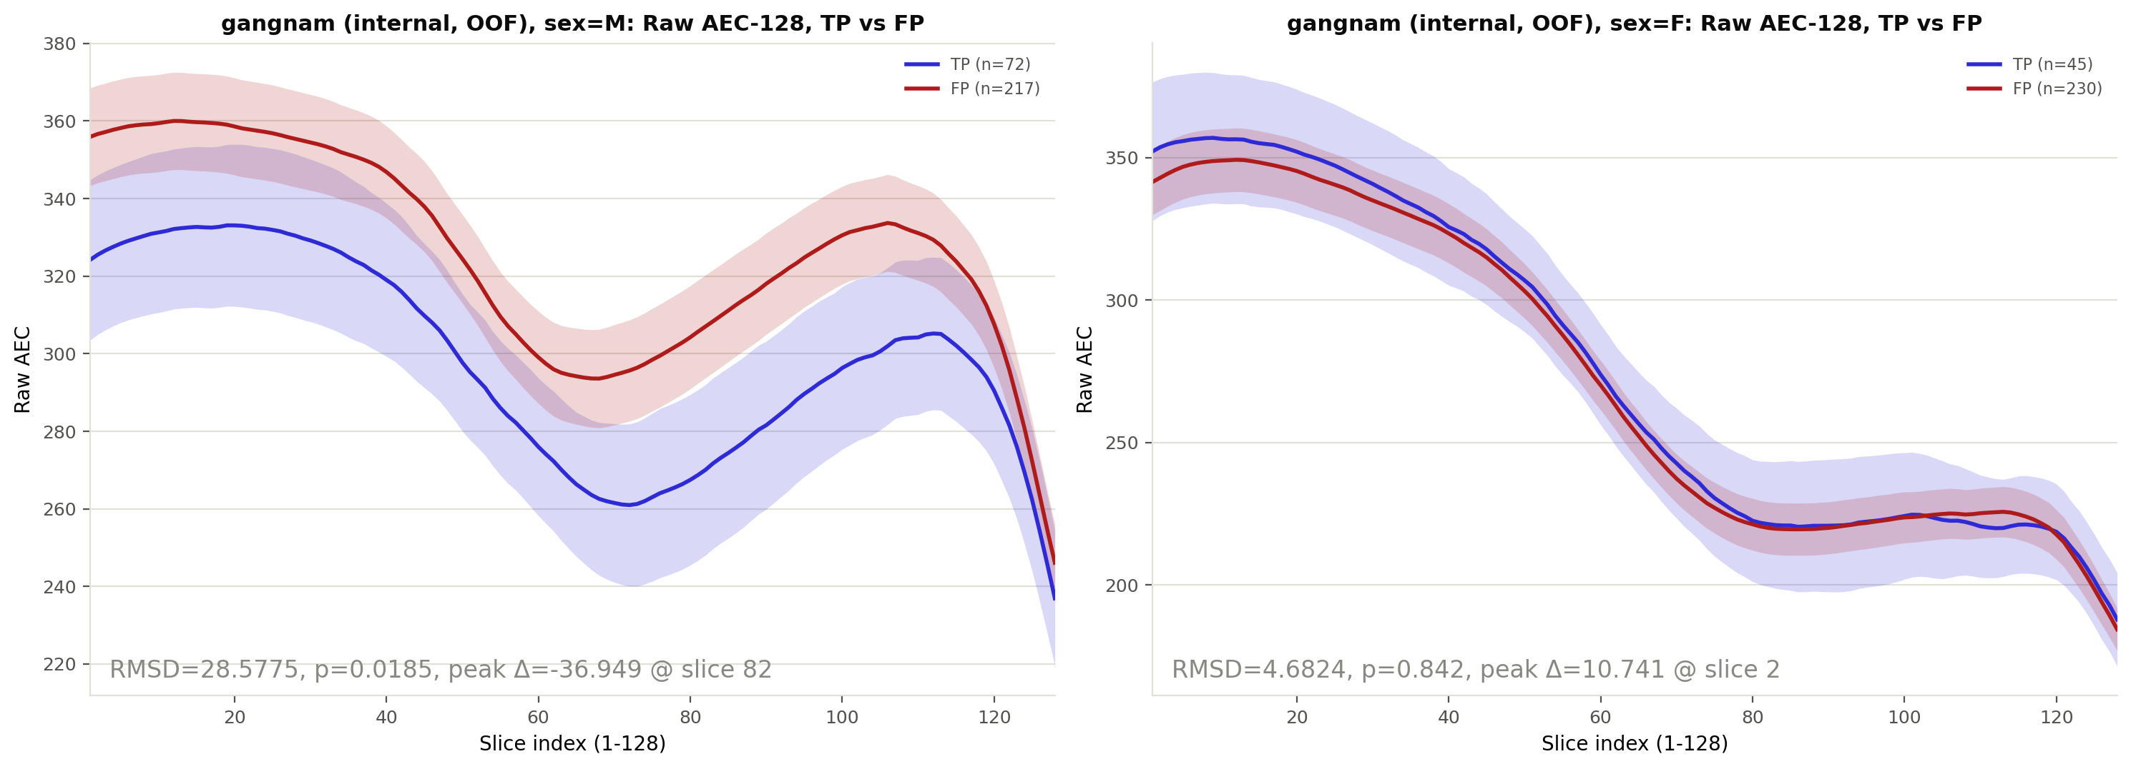
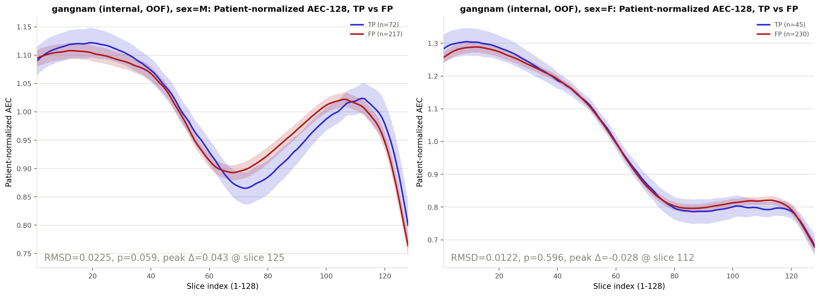
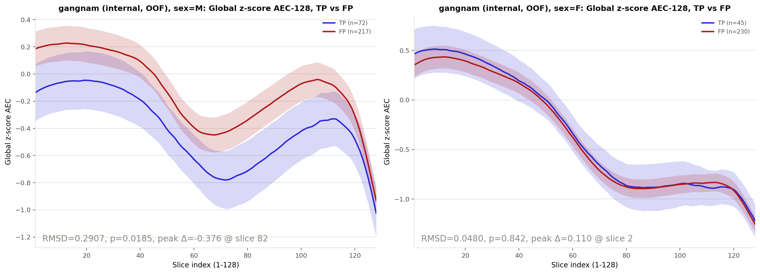
Detailed progress
Stage 1의 TP vs FP AEC Preprocessing 비교 (Male)
  남성에서는 Raw·Global에서 TP/FP AEC 곡선 차이가 유의하게 나타남 (p < 0.05)

Slide 10
Detailed progress
Stage 1의 TP vs FP AEC Preprocessing 비교 (Female)
  여성에서는 세 전처리 모두 TP/FP AEC 곡선에 유의한 차이가 없음 (p > 0.05)

Slide 11
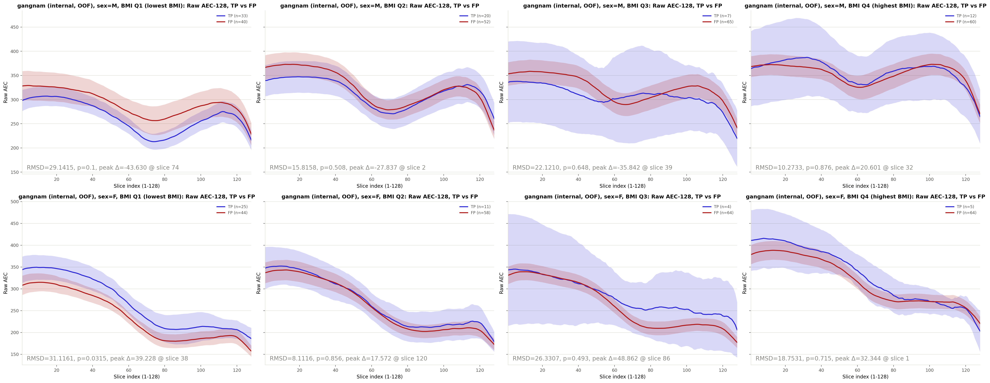
Detailed progress
Stage 1의 TP vs FP AEC Preprocessing 비교 (성별 × BMI 사분위, Raw AEC)
  성별 × BMI 8개 구간 중 여성 최저 BMI(Q1)에서만 TP/FP AEC 곡선이 유의하게 다름 (p = 0.031)
  ※ 절대 아시아 BMI 컷오프(<18.5 / 18.5–23 / 23–25 / ≥25)로 나누면 여성 상위 구간(Overweight·Obese)이 표본 부족(TP=FP=0)으로 검정 불가 → 성별 내 상대 사분위로 균등분할해 8개 칸 모두 검정 가능

Slide 12
Next Plans
Total Segmentator로 AEC 구간의 Total 근육량(IMATA, NAMA, LAMA), Total 지방(내장, 피하) 값 추출 → 데이터 활용 방안 모색

Slide 13


